Slide 1
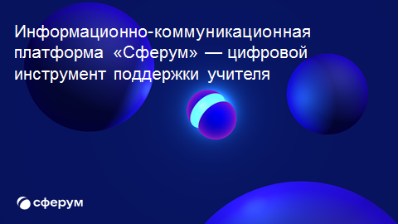

Информационно-коммуникационная платформа «Сферум» — цифровой инструмент поддержки учителя

Slide 2
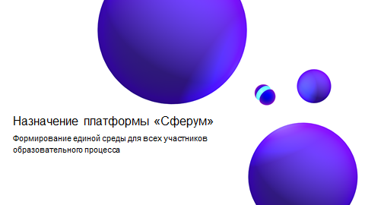

Slide 3

Нормативная база
Постановление Правительства РФ №2040
от 7 декабря 2020 года
«О проведении эксперимента по внедрению цифровой образовательной среды»

Slide 4

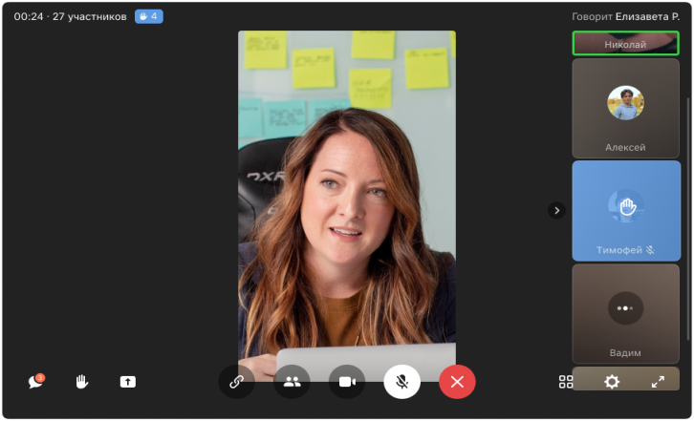
Основная информация
Сферум - российская информационно-коммуникационная образовательная платформа.
Создана и развивается ООО “Цифровое образование”, СП ПАО “Ростелеком” и Mail.ru Group
Основные сценарии использования:
Проведение онлайн или гибридного обучения в ОО
Мессенджер, соцсеть и каналы для ОО
Сопровождение внеклассной и воспитательной работы в онлайн-форматах
Сетевое взаимодействие и профессиональное развитие учителей
Свободный переход между устройствами во время работы на платформе
Организация совещаний внутри школы, муниципальных, региональных и федеральных органов управления образованием

Slide 5
Что есть в Сферуме
Сообщество
Сообщество объединяет учащихся, преподавателей
и родителей — легко связаться
с нужным человеком
Чаты
Удобно обсуждать школьные вопросы, планировать мероприятия, обмениваться файлами.
Звонки и трансляции
Звонить можно с видео и без,
а время общения не ограничено.Чтобы привлечь внимание учителя, школьники «поднимают руку». А преподаватель даёт им слово, включая микрофоны. Доступна демонстрация экрана.
Трансляция доступна
для массовых мероприятий.
Документы
Храните в профиле на Сферуме презентации, статьи
и изображения. Все файлы находятся в облаке и доступны как с компьютера, так
и с телефона.
Делитесь материалами в чатах
и показывайте их во время звонков.

Slide 6
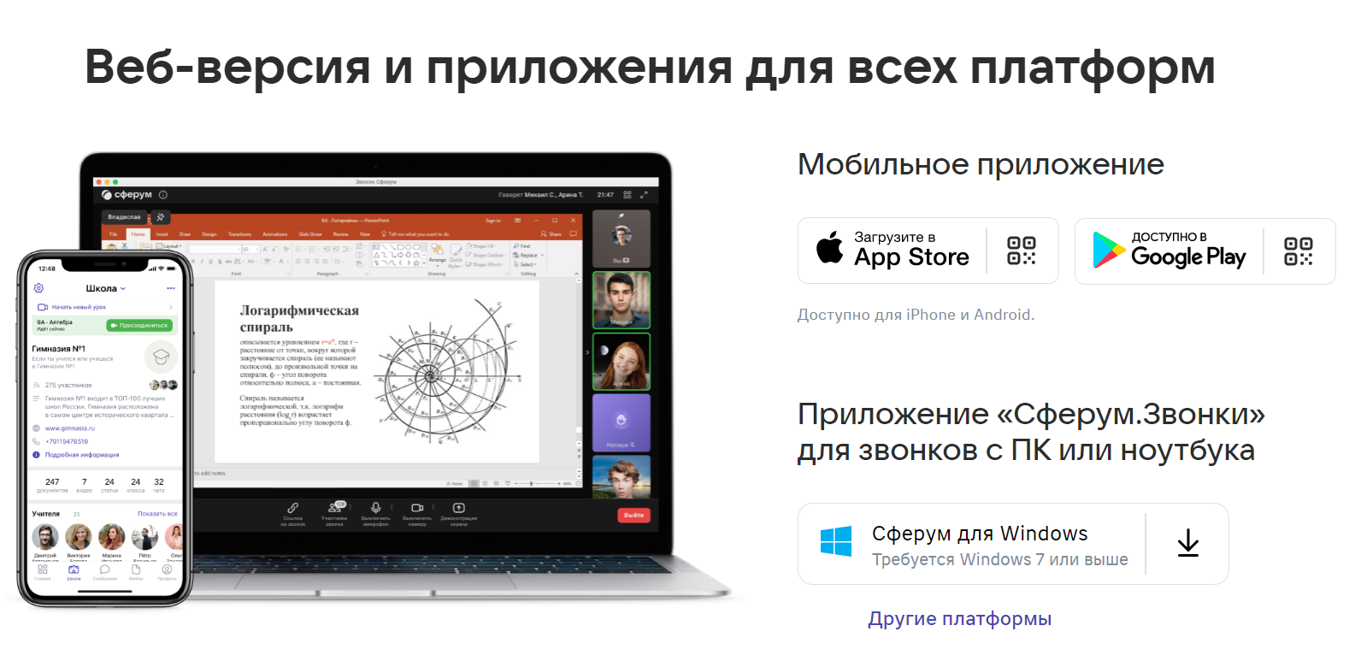
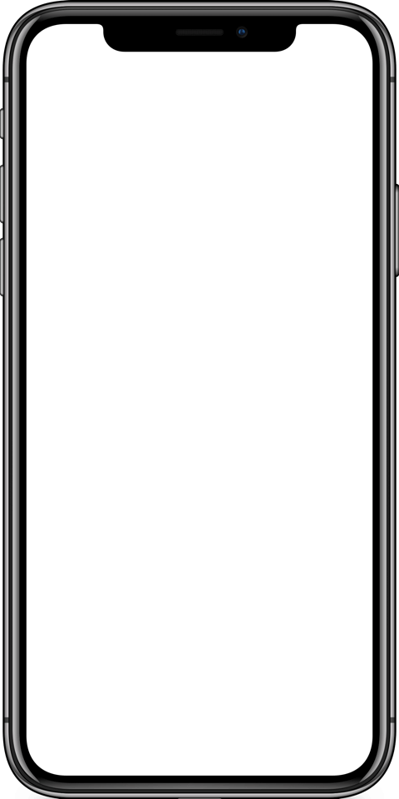
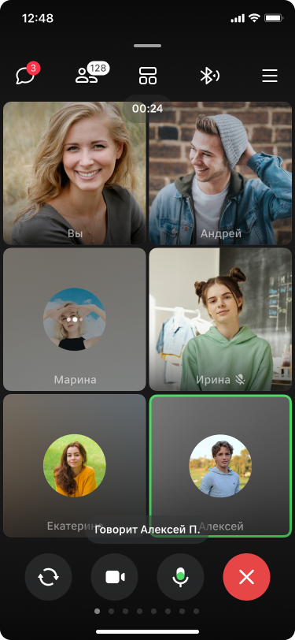


Веб-версия и приложения для всех платформ
Мобильные приложения
Приложение “Сферум.Звонки” для звонков с ПК или ноутбука

Slide 7

Скачать приложение
Участники образовательной среды могут получать информацию и общаться между собой как со стационарного компьютера, так и с мобильного телефона
1. Зайти в App Store или Play Market;
2. Скачать приложение «Сферум»;
3. Войти на платформу через приложение.

Slide 8
Роли
Администратор
Учитель
Ученик

Slide 9
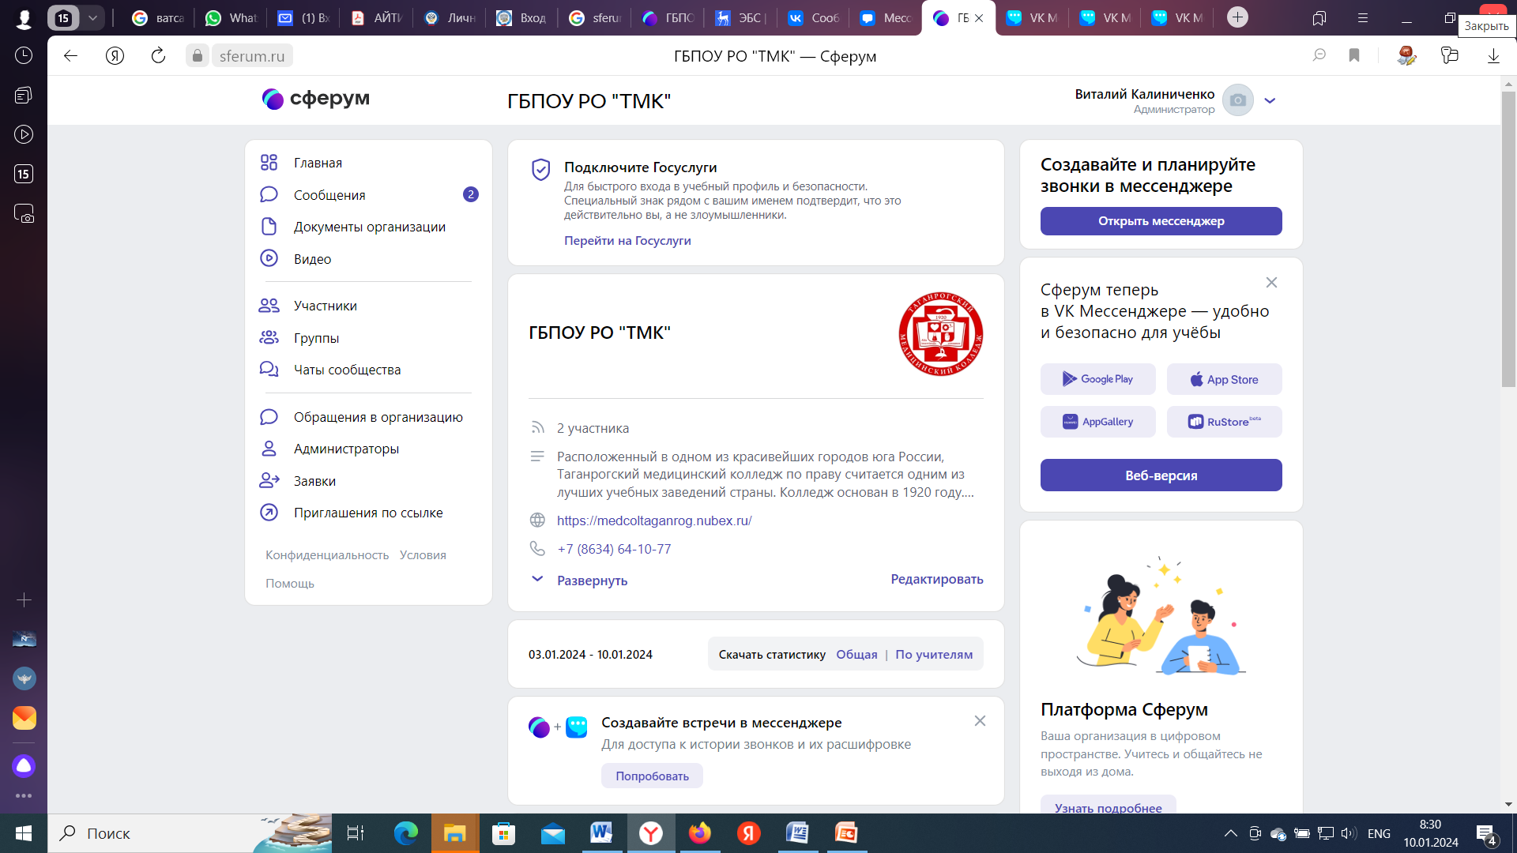
https://sferum.ru/
Работа с платформой

Slide 10
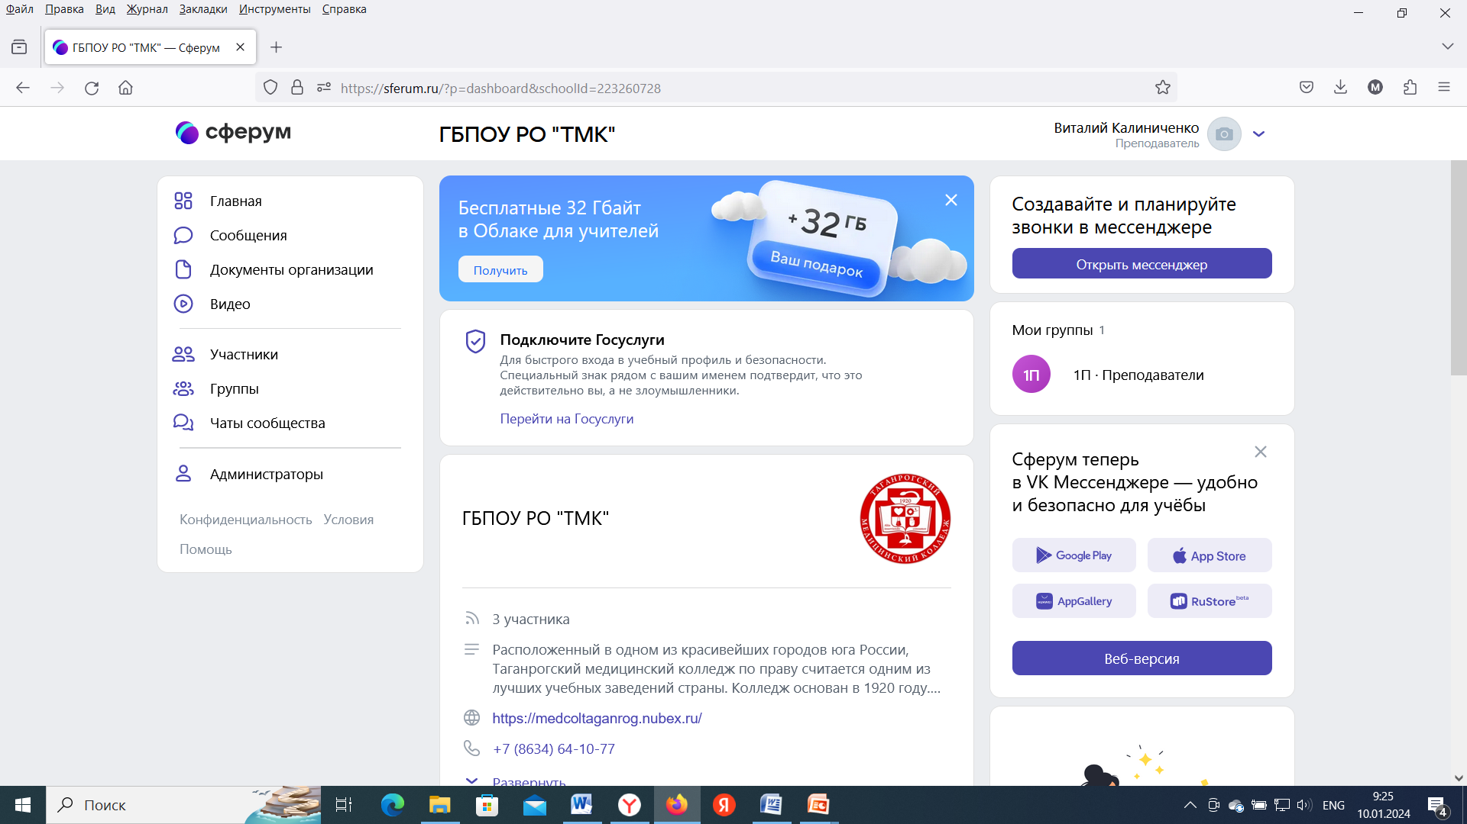
Личный кабинет Сферум преподавателя

Slide 11
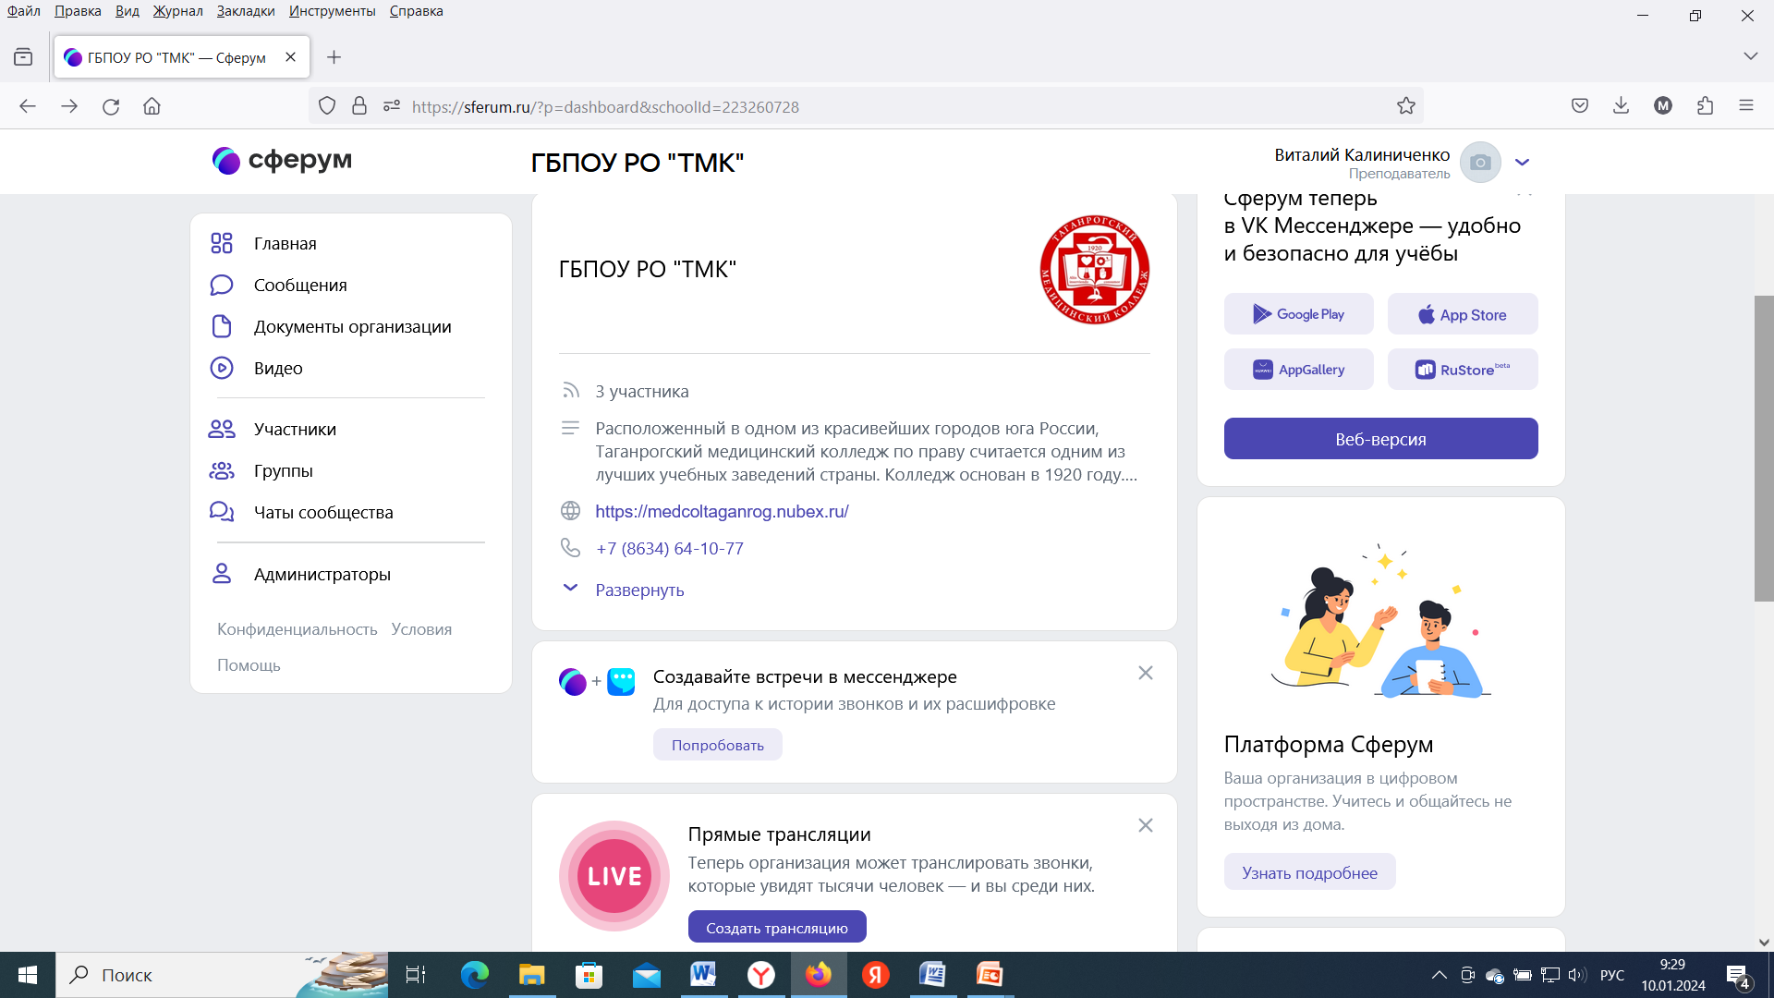
Трансляции

Slide 12
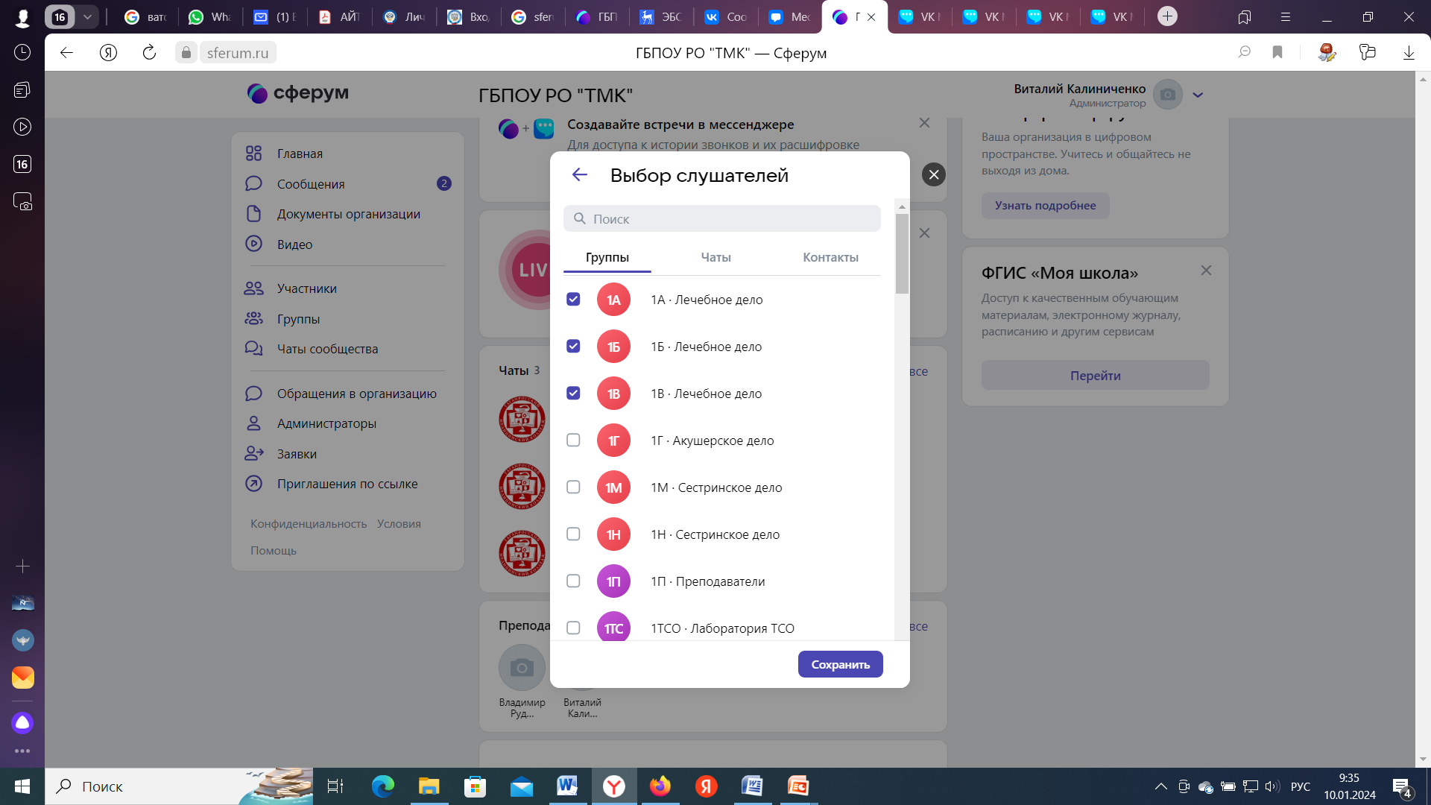
Трансляции

Slide 13
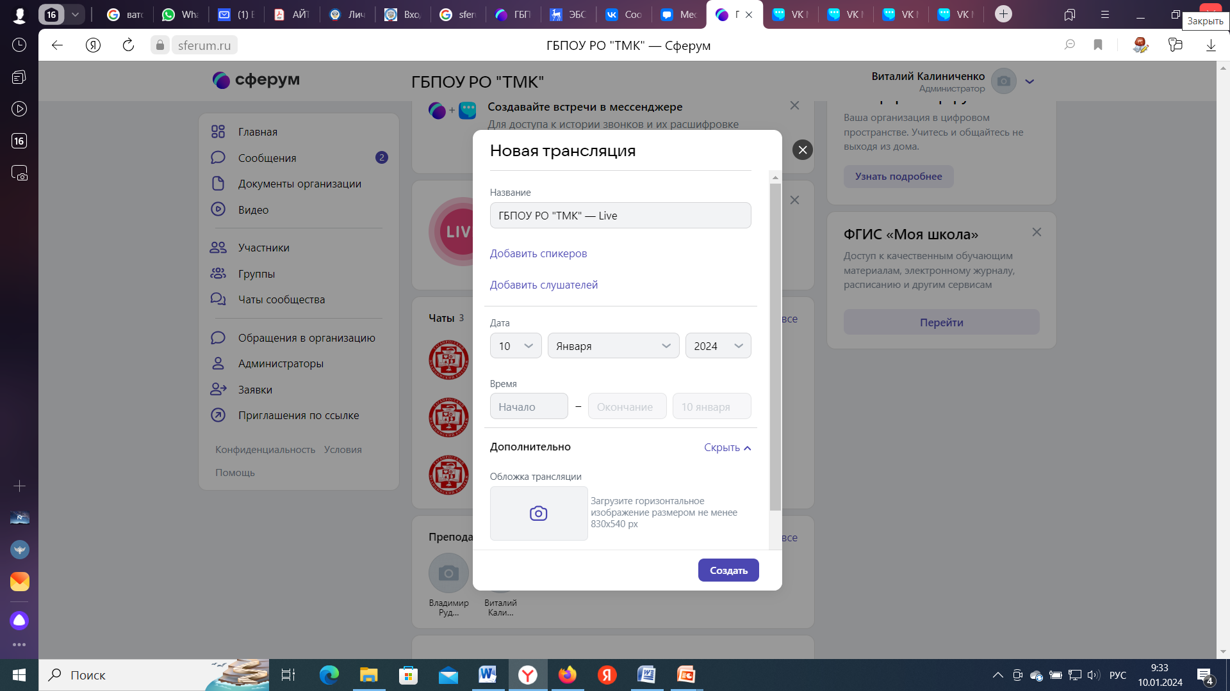
Трансляции

Slide 14
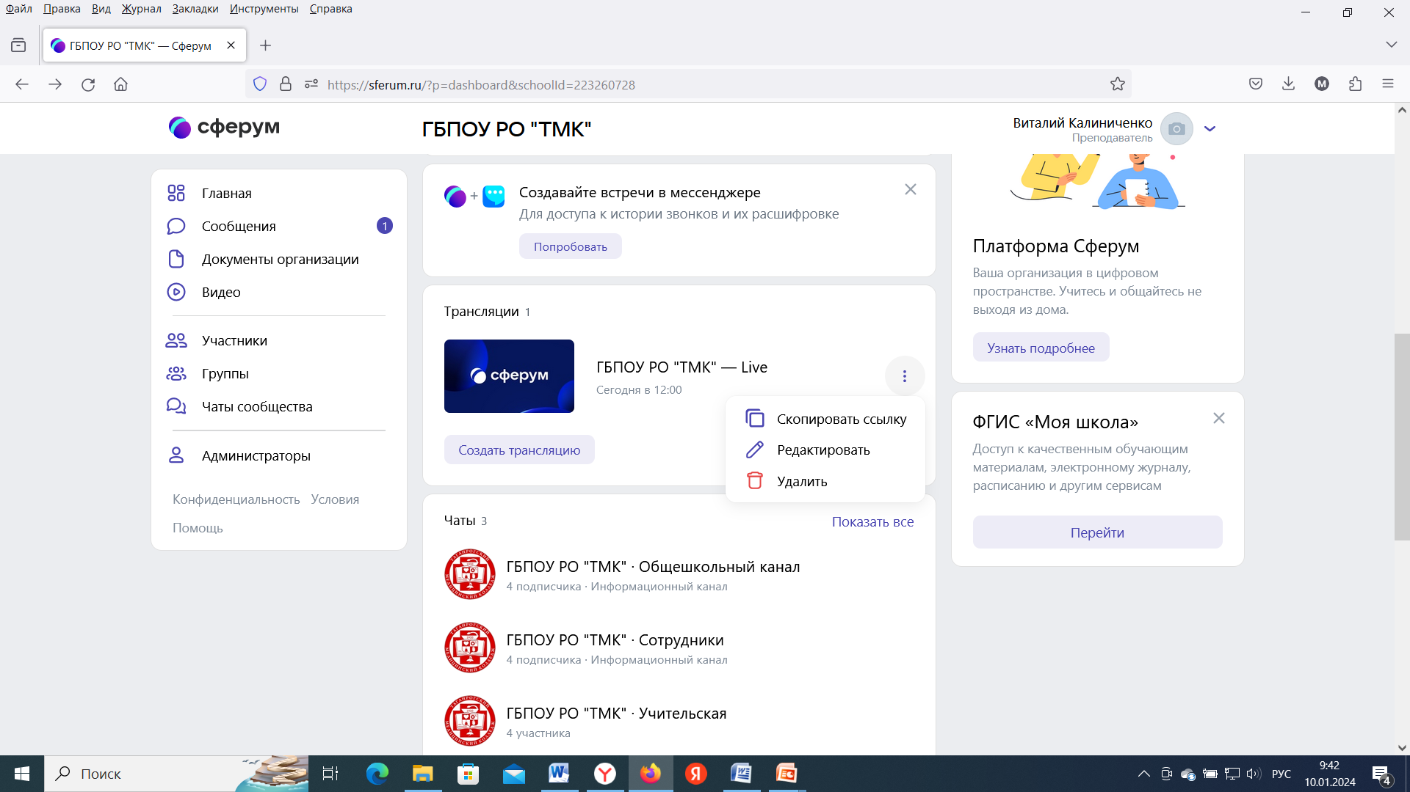
Запуск трансляции

Slide 15
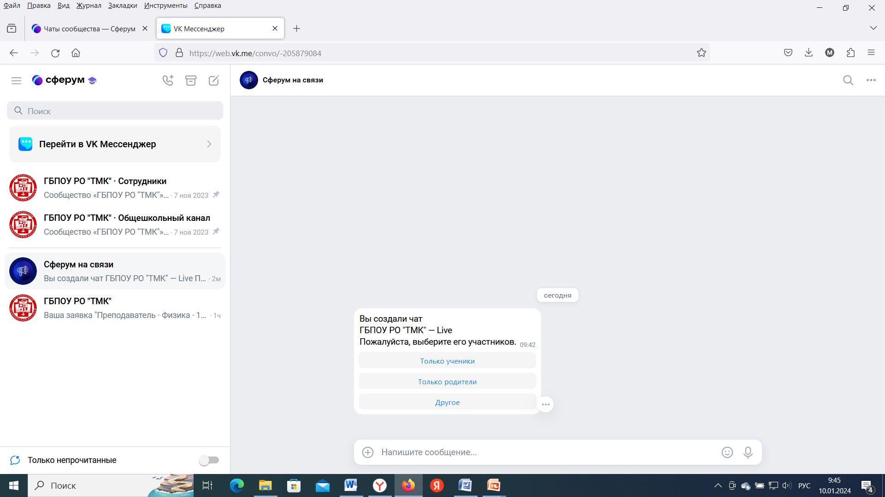
Статьи школы

Slide 16
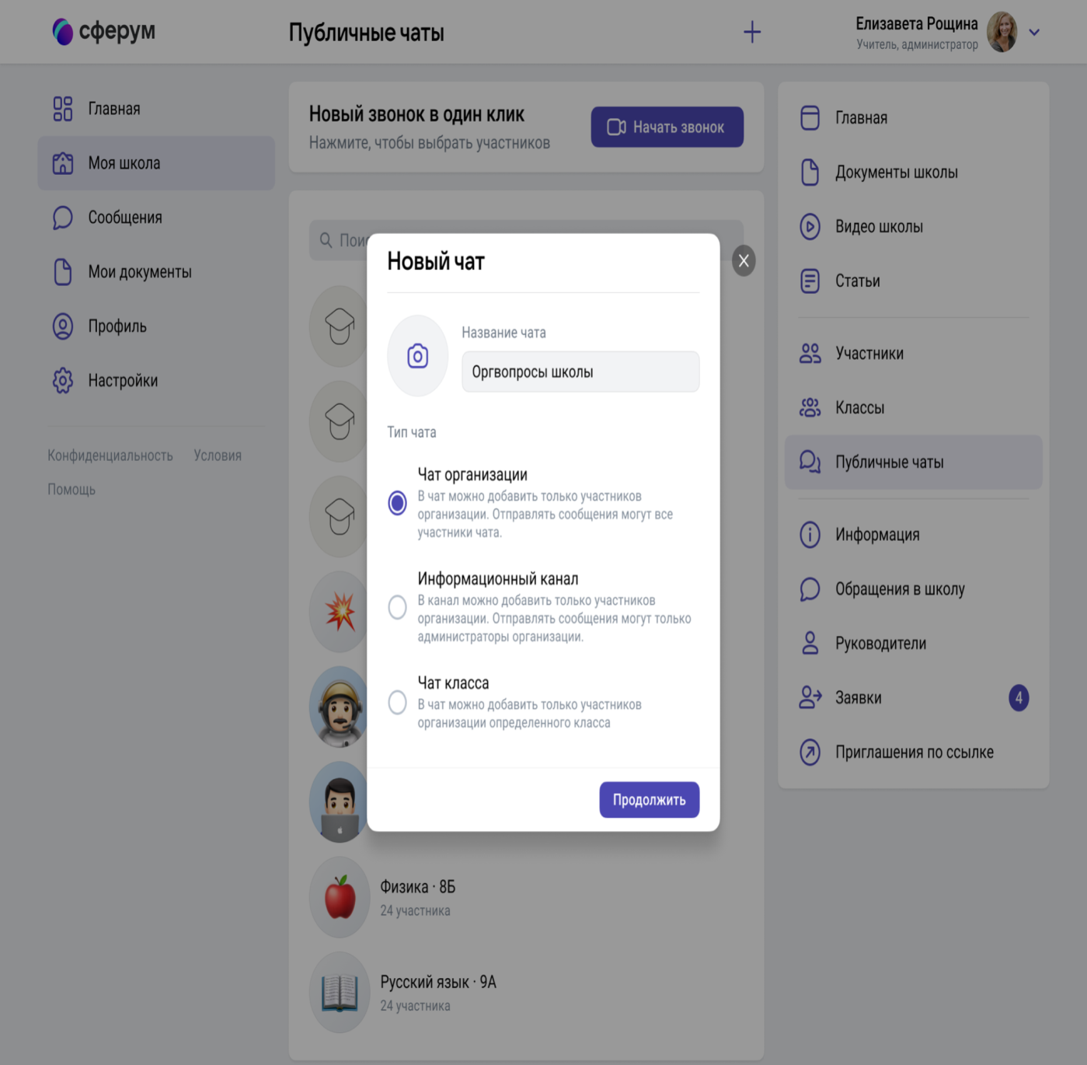
Создание чата

Slide 17
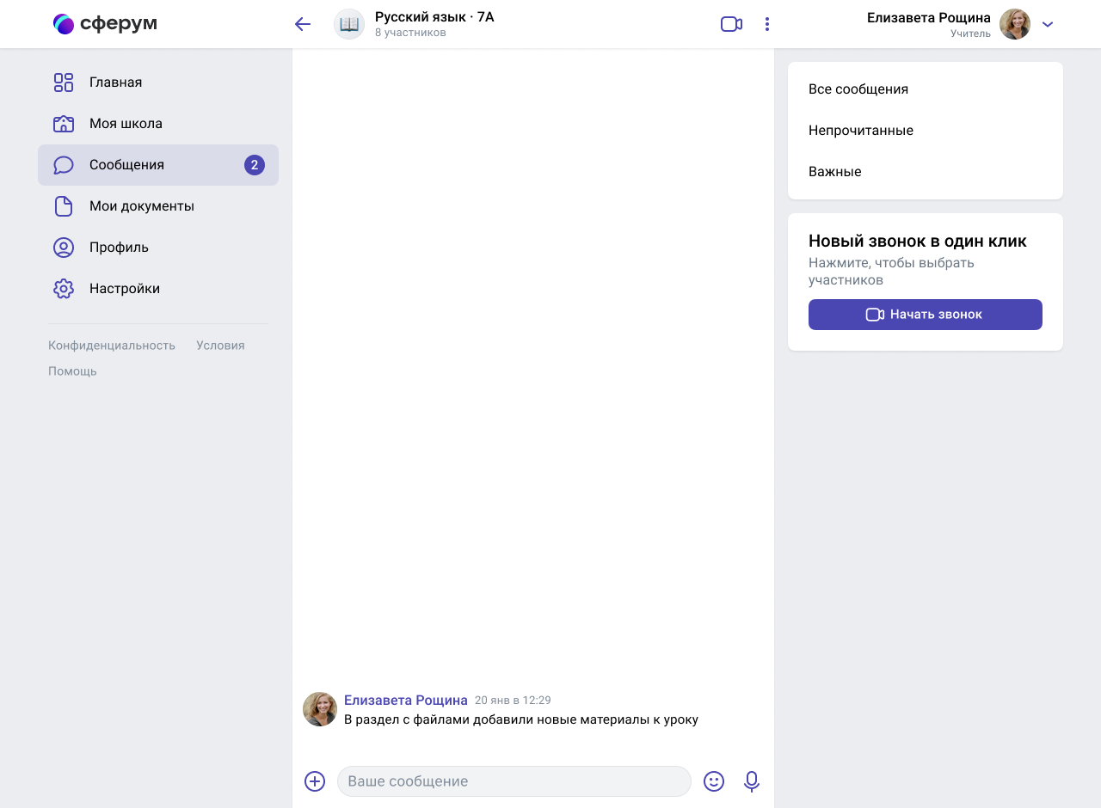
Работа с чатом

Slide 18
Спасибо за внимание!

